Slide 1
Đồ án môn học IT4711
Sinh Viên thực hiện: Nguyễn Công Hưng MSSV: 20131945
Lớp: CNTT1,02 -K58

Slide 2
Mục Lục
Tìm hiểu về SDN và OpenFlow
Tìm hiểu về ONOS
Xậy dựng network trên Mininet kết nối với ONOS

Slide 3
I.Tìm hiểu về SDN và OpenFlow
1. SDN là gì ?
SDN là tên viết tắt của Software-Defined Networking có nghĩa là mạng điều khiển bằng phần mềm được dựa trên cơ chế khai phá tách bạch việc kiểm soát một luồng mạng (controller network) với luồng dữ liệu (data path) .

Slide 4
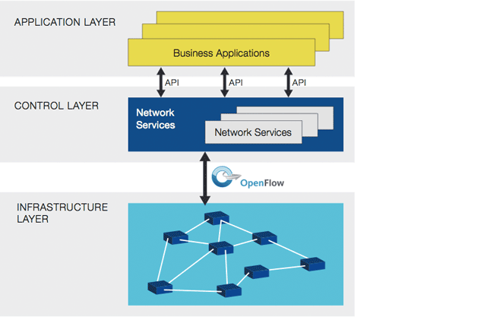
I.Tìm hiểu về SDN và OpenFlow
2.Kiến trúc của SDN
Notes:
Application: - Cung cấp giao diện giúp cho việc lập trình các ứng dụng tùy thuộc vào nhà phát triển - Giảm bớt các thiết bị phần cứng
Control layer: -Cung cấp cách nhìn tập trung và sự tự động cấu hình mạng của tất cả các thiết bị trong hạ tầng cơ sở. Infrastructure layer: Cung cấp thiết bị phần cứng được triển khai openflow:

Slide 5
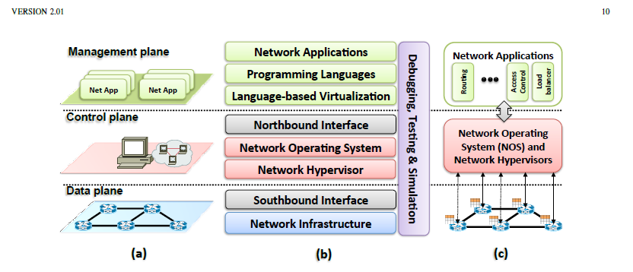
I.Tìm hiểu về SDN và OpenFlow
2.Kiến trúc của SDN

Slide 6
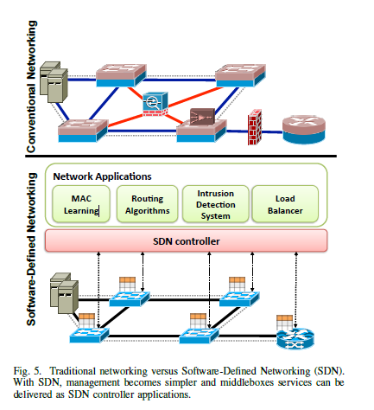
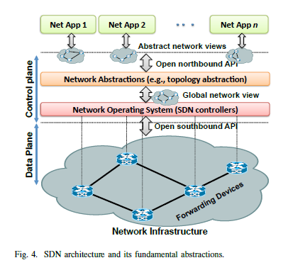
I.Tìm hiểu về SDN và OpenFlow
2.Kiến trúc của SDN

Slide 7
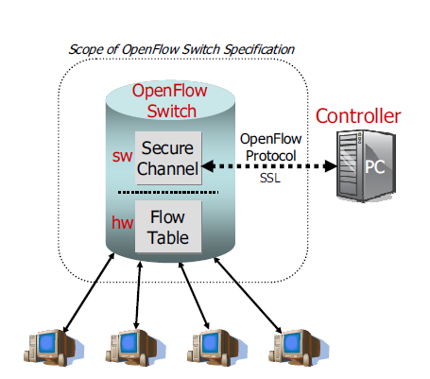
I.Tìm hiểu về SDN và OpenFlow
3.OpenFlow là gì ??
OpenFlow is the first standard communications interface defined between the control and forwarding layers of an SDN architecture. OpenFlow allows direct access to and manipulation of the forwarding plane of network devices such as switches and routers, both physical and virtual (hypervisor-based).
Source: https://www.opennetworking.org/sdn-resources/openflow

Slide 8
I.Tìm hiểu về SDN và OpenFlow
*Openflow provider:
Provides an open protocol to program the flow-table in different switches and routers. Openflow protocol for communication Controller implement firewalls, NAT, QoS, and to collect statistics.
*Openflow entry (one component of flow-table) : Forward this flow’s packets to a given port (or ports).
Encapsulate and forward this flow’s packets to a controller.
Drop this flow’s packets. Can be used for security, to
curb denial of service attacks, or to reduce spurious
broadcast discovery traffic from end-hosts.

Slide 9
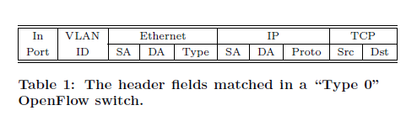
I.Tìm hiểu về SDN và OpenFlow
Header flelds in a “Type 0” Openflow Switch

Slide 10
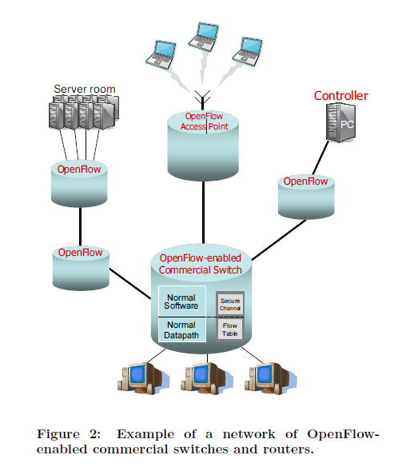
I.Tìm hiểu về SDN và OpenFlow

Slide 11
I.Tìm hiểu về SDN và OpenFlow
4.Lợi ích của SDN
-Tập trung hóa việc điều khiển trong môi trường mạng của nhiều nhà cung cấp
-Giảm độ phức tạp thông qua tự động hóa
-Tốc độ đổi mới cao hơn
-Tăng cường độ tin cậy và an ninh mạng
-Trải nghiệm người dùng tốt hơn

Slide 12
II.Tìm hiểu về ONOS
1.ONOS là gì ?
ONOS (Open Network Operating System) là một hệ điều hành mạng dựa trên nền tảng SDN, nó cung cấp dịch vụ có khả năng mở rộng, tính sẵn sàng cao, hiệu năng cao và trừu tượng để tạo ra các ứng dụng và dịch vụ dễ dàng. Nền tảng này được dựa trên một kiến trúc vững chắc và đã nhanh chóng trưởng thành là tính năng phong phú và sẵn sàng được sử dụng.
ONOS là hệ điều hành mạng dựa trên các cụm (cluster), nó có tính mở rộng quy mô theo chiều ngang của mạng và nhu cầu của ứng

Slide 13
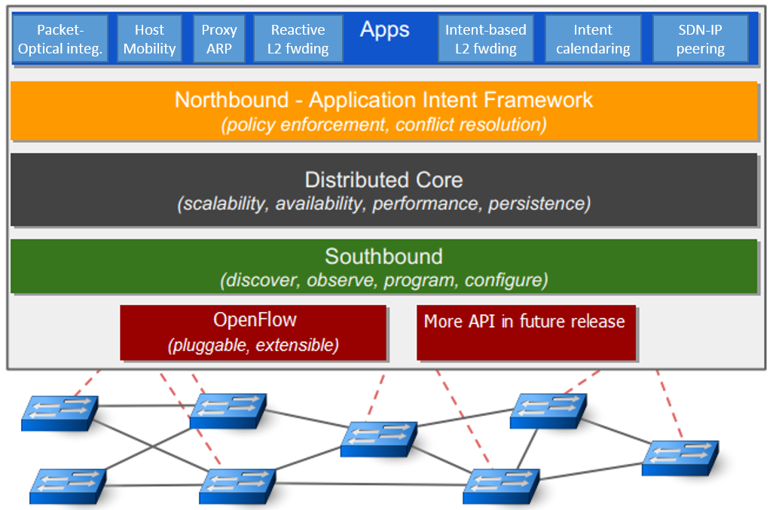
II.Tìm hiểu về ONOS
2.Kiến trúc của ONOS

Slide 14
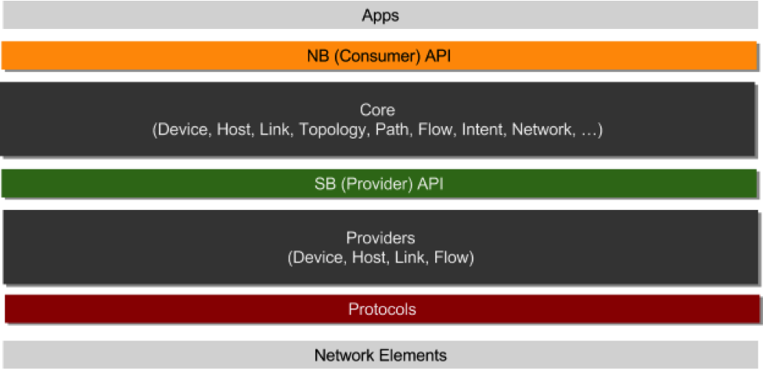
II.Tìm hiểu về ONOS
2.Kiến trúc của ONOS

Slide 15
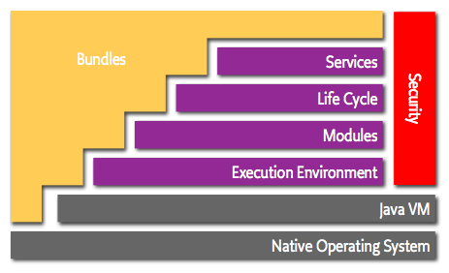
II.Tìm hiểu về ONOS
2.Kiến trúc của ONOS
ONOS là một dự án multi-module, đó là những module được quản lý giống như một hệ thống OSGi (Open Services Gateway initiative).
Kiến trúc OSGi:
Notes:
Bundles – Bundles are the OSGi components made by the developers.
Services – The services layer connects bundles in a dynamic way by offering a publish-find-bind model for plain old Java objects.
Life-Cycle – The API to install, start, stop, update, and uninstall bundles.
Modules – The layer that defines how a bundle can import and export code.
Security – The layer that handles the security aspects.
Execution Environment – Defines what methods and classes are available in a specific platform.

Slide 16
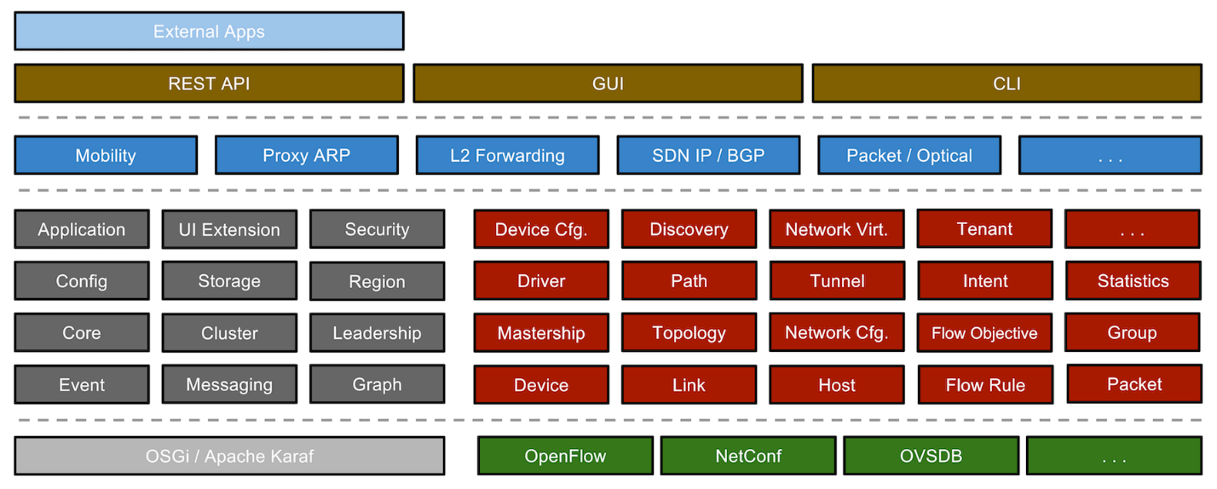
II.Tìm hiểu về ONOS
2.Kiến trúc của ONOS
Một số Service cơ bản ONOS cung cấp:
-Device Subsystem
-Link Subsystem
-Host Subsystem
-Topology Subsystem
-PathService
-FlowRule Subsystem
- Packet Subsystem

Slide 17
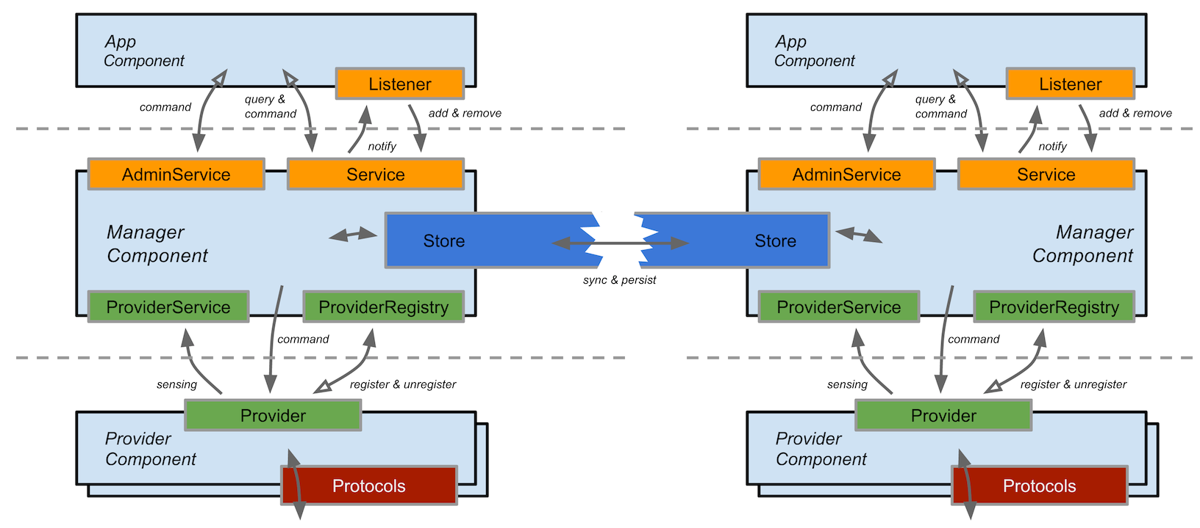
II.Tìm hiểu về ONOS
2.Kiến trúc ONOS
Tương tác giữa các service(subsystem) với nhau:

Slide 18
II.Tìm hiểu về ONOS
3. Cài đặt và khởi động ONOS
*Cài đặt
Install IntelliJ (or Eclipse):
Install Oracle JDK 8
Install apache-maven
Install apache-karaf
Install curl
git clone https://gerrit.onosproject.org/onos
Set up the ONOS bash_profile
Build onos
git clone https://github.com/bocon13/onos-byon

Slide 19
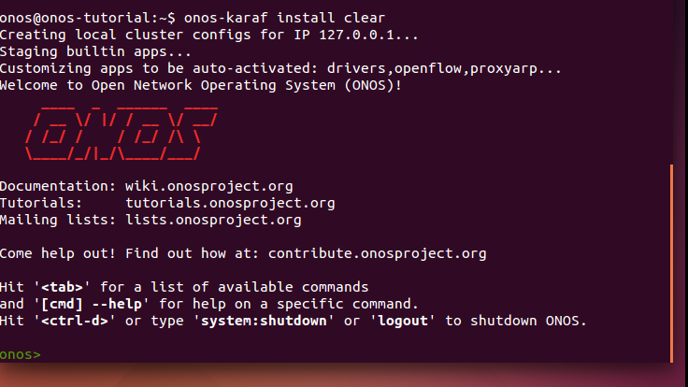
II.Tìm hiểu về ONOS
3. Cài đặt và khởi động ONOS
*Khởi động Sử dụng lệnh trên terminal: onos-karaf install clear

Slide 20
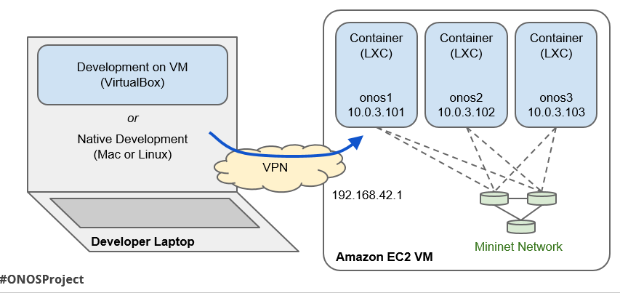
III.Xây dựng network kết nối đến ONOS
Mô hình xây dựng:

Slide 21
III.Xây dựng network kết nối đến ONOS
Phần tiếp theo em sẽ demo bằng code và làm trên máy ảo VMWARE

Slide 22
Thank for Watching

